Slide 1
Linguagem de Programação Oprientada a Objetos - LPOO
- Introdução ao NetBeans

Slide 2
NetBeans IDE 8.2
O NetBeans IDE é um ambiente de desenvolvimento integrado gratuito e de código aberto para desenvolvedores de Java e outros softwares de linguagem de programação, como por exemplo, C, C++, PHP,entre outras.
O NetBeans foi iniciado em 1996 por dois estudantes tchecos na Universidade de Charles, em Praga, quando a linguagem de programação Java ainda não era tão popular como atualmente.
Pelo fato do Netbeans ser gratuito você poderá fazer download livremente na Internet.
Um dos caminhos para baixar o Netbeans é acessando o endereço http://netbeans.org/downloads/. É necessário baixar também o JDK, que é o kit de desenvolvimento de programas Java (ambiente de desenvolvimento).

Slide 3
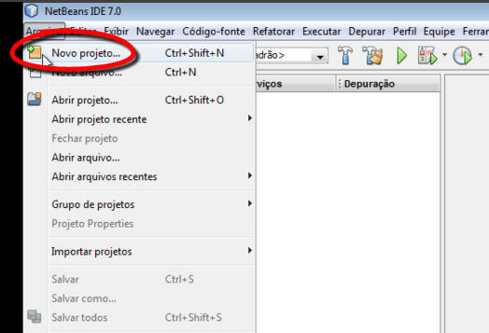
Desenvolvendo o primeiro programa no NetBeans
Agora vamos aprender a trabalhar com o NetBeans.
É aqui que faremos a codificação e execução dos nossos programas.
O primeiro passo é abrir um novo projeto clicando em Arquivo – Novo Projeto.

Slide 4
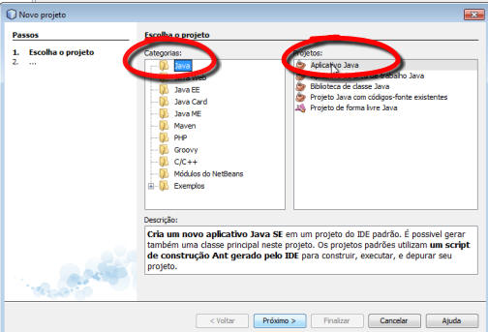
Desenvolvendo o primeiro programa no NetBeans
Em seguida escolhemos categoria Java e Projeto – Aplicativo Java.
Clique no botão próximo e vamos dar um nome ao nosso projeto, por exemplo, "ProgramaTeste".
É regra definir o nome do projeto com a primeira letra em maiúscula e as demais primeiras letras de cada palavra também.
Não é permitido espaços nem caracteres especiais na definição do nome do projeto.

Slide 5
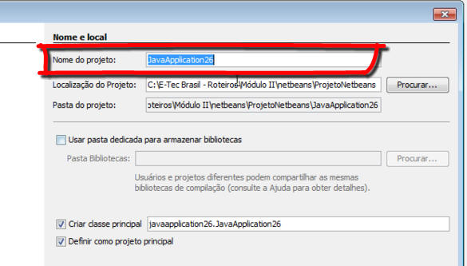
Desenvolvendo o primeiro programa no NetBeans
Escolhemos o diretório onde gravaremos nosso projeto e clicamos em “Finalizar”.
Aguardamos enquanto o Netbeans cria o novo projeto.
Uma janela será aberta para digitarmos o nosso código. Esta janela será mostrada no próximo slide.

Slide 6
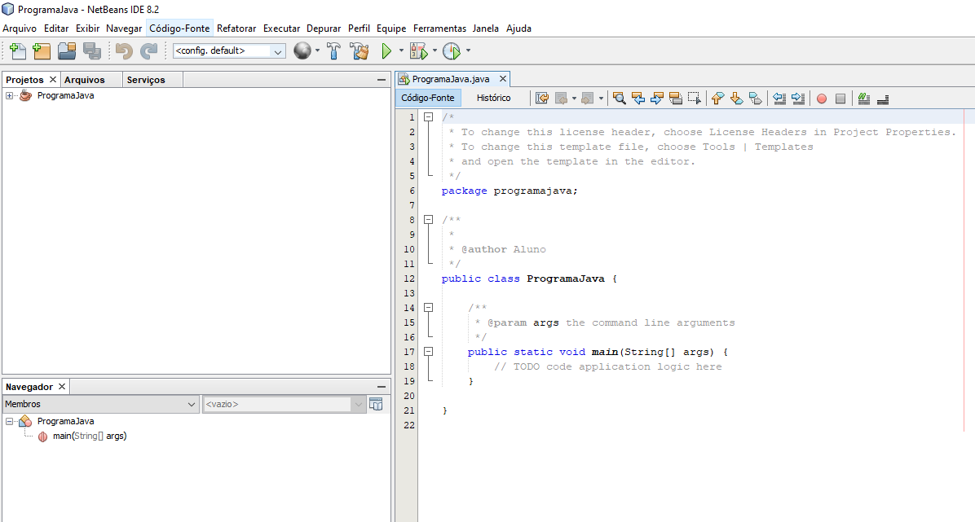
Desenvolvendo o primeiro programa no NetBeans
1
2
3
Perceba que esta janela possui três divisões (serão comentadas no próximo slide).

Slide 7
Desenvolvendo o primeiro programa no NetBeans
Perceba que esta janela possui três divisões:
1 - Projetos: onde “navegaremos” nos projetos existentes e executaremos o programa.
2 - Código Fonte: onde digitaremos o código fonte dentro das respectivas classes.
3 - Membros: onde encontraremos as “propriedades” (características) dos objetos gerados pelo projeto.
Além disto esta tela tem a barra de ferramentas onde encontraremos um “atalho” para os comandos mais utilizados no desenvolvimento e execução de um projeto.

Slide 8
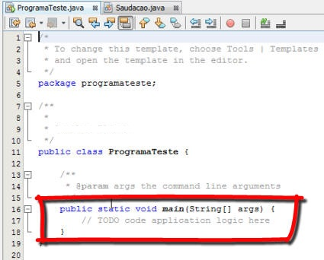
Desenvolvendo o primeiro programa no NetBeans
Vejam: a classe "ProgramaTeste" é nossa classe Principal, é a classe que contém o método “main” que a JRE procura para executar primeiro.
Vamos fazer um programa bastante simples, apenas para começar a entender o Netbeans!

Slide 9
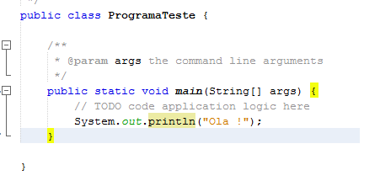
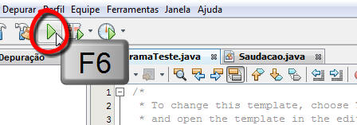
Digitando comandos na Classe do Projeto
Criaremos uma classe bastante simples, apenas para apresentar uma mensagem na tela. utilizaremos o comando System.out.println() para fazer a saída de dados do sistema. Observe:
Entre os parênteses do comando escrevemos uma mensagem: “Olá“
Pronto! Já podemos executar nosso pequeno programa! Mas antes é necessário salvá-lo, clicando no botão “Salvar Tudo”.
Para executá-lo clicamos em “Executar Projeto Principal” ou pressionamos a tecla de atalho “F6”.

Slide 10
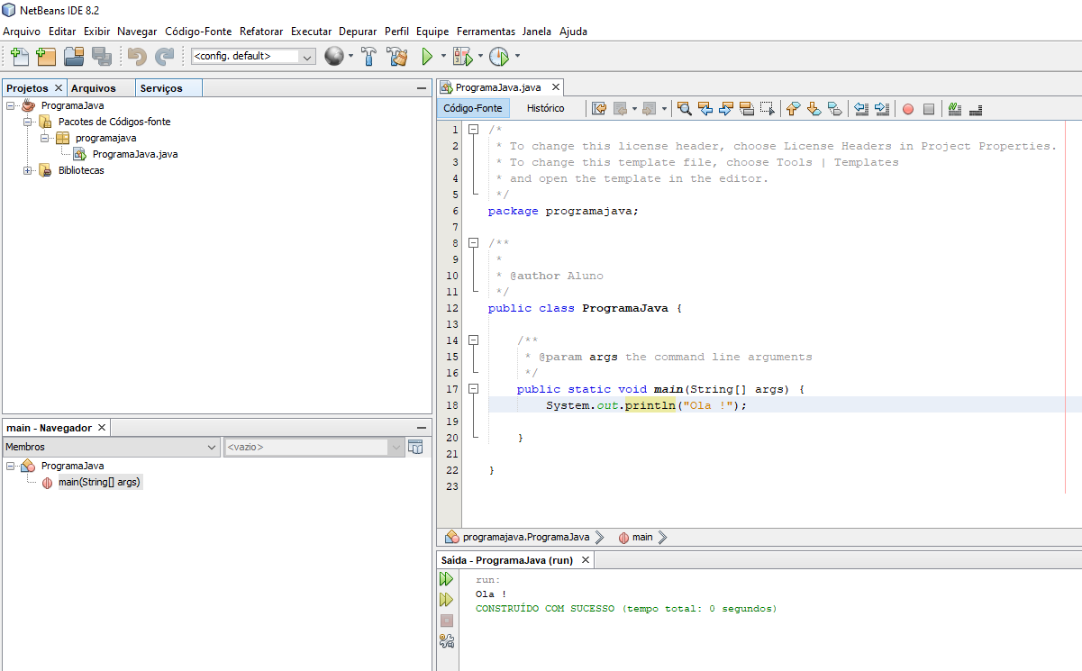
Execução do Projeto
4
E já podemos ver a mensagem de saída do programa. Perceba que foi criada uma 4ª divisão na tela, abaixo da classe.
Pronto! Você viu como o NetBeans é um ambiente fácil de desenvolvimento?

